Slide 1
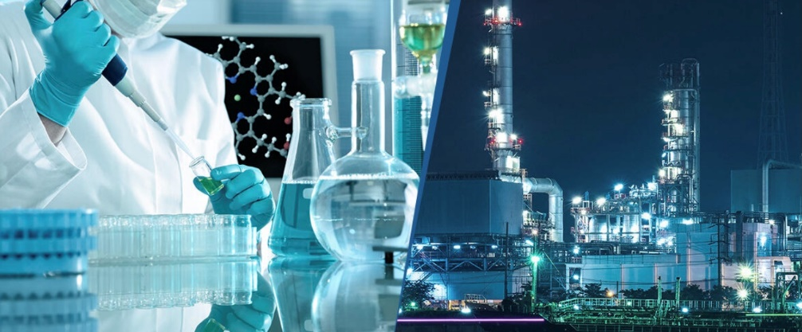
АЛТАЙСКИЙ ГОСУДАРСТВЕННЫЙ
УНИВЕРСИТЕТ
ИНСТИТУТ ХИМИИ И ХИМИКО-ФАРМАЦЕВТИЧЕСКИХ ТЕХНОЛОГИЙ
Направление подготовки 18.04.01 Химическая технология
Магистерская программа: «Химическая и биотехнологическая переработка растительного сырья»
ВАШЕ БУДУЩЕЕ НАЧИНАЕТСЯ ЗДЕСЬ!

Slide 2
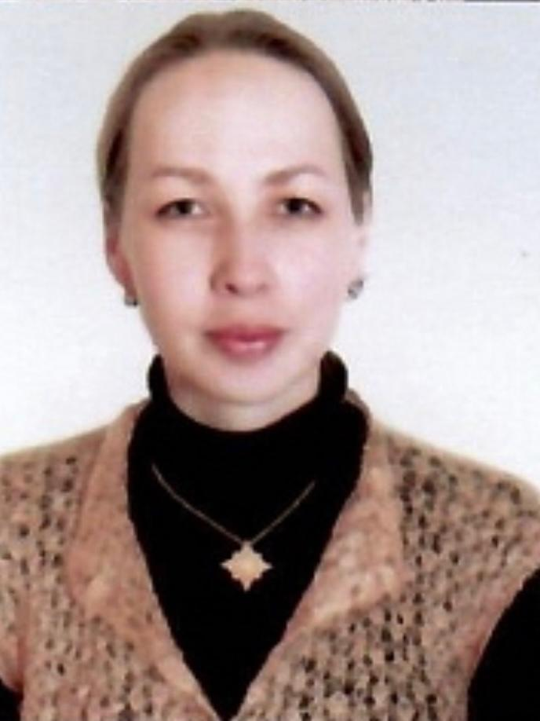
АЛТАЙСКИЙ ГОСУДАРСТВЕННЫЙ
УНИВЕРСИТЕТ
ИНСТИТУТ ХИМИИ И ХИМИКО-ФАРМАЦЕВТИЧЕСКИХ ТЕХНОЛОГИЙ
Научный руководитель магистерской программы:
кандидат химических наук, доцент
Функ Татьяна Валерьевна
ВАШЕ БУДУЩЕЕ НАЧИНАЕТСЯ ЗДЕСЬ!

Slide 3
ИНСТИТУТ ХИМИИ И ХИМИКО-ФАРМАЦЕВТИЧЕСКИХ ТЕХНОЛОГИЙ
Направление подготовки 18.04.01 Химическая технология
Магистерская программа «Химическая и биотехнологическая переработка растительного сырья»
Форма обучения | Нормативный срок обучения | Форма вступительных испытаний
очная | 2 года | письменный экзамен по направлению
ВАШЕ БУДУЩЕЕ НАЧИНАЕТСЯ ЗДЕСЬ!

Slide 4
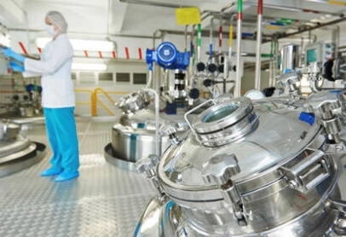
ИНСТИТУТ ХИМИИ И ХИМИКО-ФАРМАЦЕВТИЧЕСКИХ ТЕХНОЛОГИЙ
Химические технологии
ЭНЕГРЕТИКА
МАТЕРИАЛОВЕДЕНИЕ
ПИЩЕВАЯ ПРОМЫШЛЕННОСТЬ
МЕДИЦИНА
ЭКОЛОГИЯ
и др.
ВАШЕ БУДУЩЕЕ НАЧИНАЕТСЯ ЗДЕСЬ!

Slide 5
АЛТАЙСКИЙ ГОСУДАРСТВЕННЫЙ
УНИВЕРСИТЕТ
ИНСТИТУТ ХИМИИ И ХИМИКО-ФАРМАЦЕВТИЧЕСКИХ ТЕХНОЛОГИЙ
Объекты профессиональной деятельности выпускников:
- химические вещества и материалы;
- методы и приборы определения состава и свойства веществ и материалов;
- оборудование, технологические процессы и промышленные системы получения веществ, материалов, изделий, а также систем управления ими и регулирования.
ВАШЕ БУДУЩЕЕ НАЧИНАЕТСЯ ЗДЕСЬ!

Slide 6
ИНСТИТУТ ХИМИИ И ХИМИКО-ФАРМАЦЕВТИЧЕСКИХ ТЕХНОЛОГИЙ
Область профессиональной деятельности:
• методы, способы и средства получения веществ и материалов с помощью физических, физико-химических и химических процессов, производство на их основе изделий различного назначения;
• создание, внедрение и эксплуатация производств основных неорганических веществ, строительных материалов, продуктов основного и тонкого органического синтеза, полимерных материалов, продуктов нефти, газа и твердого топлива, косметических средств и лекарственных препаратов.
ВАШЕ БУДУЩЕЕ НАЧИНАЕТСЯ ЗДЕСЬ!

Slide 7
АЛТАЙСКИЙ ГОСУДАРСТВЕННЫЙ
УНИВЕРСИТЕТ
ИНСТИТУТ ХИМИИ И ХИМИКО-ФАРМАЦЕВТИЧЕСКИХ ТЕХНОЛОГИЙ
Дисциплины обязательной части программы:
Иностранный язык делового и профессионального общения
Методология и технологии научно-исследовательской деятельности
Компьютерные технологии в науке
Теория и практика научно-прикладных исследований в современной химии и химической технологии
Профессиональные риски в управлении научно-исследовательской деятельности
ВАШЕ БУДУЩЕЕ НАЧИНАЕТСЯ ЗДЕСЬ!

Slide 8
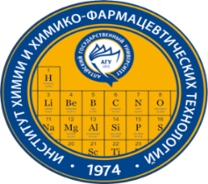
АЛТАЙСКИЙ ГОСУДАРСТВЕННЫЙ
УНИВЕРСИТЕТ
ИНСТИТУТ ХИМИИ И ХИМИКО-ФАРМАЦЕВТИЧЕСКИХ ТЕХНОЛОГИЙ
Профессиональный модуль:
Философские проблемы химии
Научно-исследовательский семинар
Основы перевода и аннотирования текста
Моделирование технологических процессов
Методы исследования растительных полимеров
Основы проектной деятельности и управление проектами
Процессы химической и биотехнологической переработки растительного сырья
ВАШЕ БУДУЩЕЕ НАЧИНАЕТСЯ ЗДЕСЬ!

Slide 9
АЛТАЙСКИЙ ГОСУДАРСТВЕННЫЙ
УНИВЕРСИТЕТ
ИНСТИТУТ ХИМИИ И ХИМИКО-ФАРМАЦЕВТИЧЕСКИХ ТЕХНОЛОГИЙ
Профессиональный выборный модуль:
Биоконверсия растительного сырья
Технологии выделения низкомолекулярных компонентов растительного сырья
Технологии получения композиционных материалов из растительного сырья
Технологии химической переработки полимеров растительного сырья
Экологические проблемы химической и биотехнологической переработки растительного сырья
Химический и хроматографический контроль технологических процессов переработки растительного сырья
ВАШЕ БУДУЩЕЕ НАЧИНАЕТСЯ ЗДЕСЬ!

Slide 10
АЛТАЙСКИЙ ГОСУДАРСТВЕННЫЙ
УНИВЕРСИТЕТ
ИНСТИТУТ ХИМИИ И ХИМИКО-ФАРМАЦЕВТИЧЕСКИХ ТЕХНОЛОГИЙ
Практики:
Учебная практика
Проводится в учебных и научно-исследовательских лабораториях структурных подразделений образовательной организации (выпускающая кафедра, научно-образовательный центр, научно-исследовательский отдел, центр коллективного пользования и др.) параллельно теоретическому обучению.
Производственная практика (научно-исследовательская работа)
Местами проведения научно-исследовательской работы являются кафедры института химии и химико-фармацевтических технологий, базовые кафедры на профильных предприятиях, совместные научно-исследовательские лаборатории, научно-производственные отделы фармацевтических предприятий.
ВАШЕ БУДУЩЕЕ НАЧИНАЕТСЯ ЗДЕСЬ!

Slide 11
Спасибо за внимание!
И.о директора института химии и химико-фармацевтических технологий АлтГУ Микушина Ирина Владимировна
656049, Россия, Алтайский край, г. Барнаул, пр. Ленина,61,
е-mail: mikushina@chem.asu.ru
Ответственный секретарь приемной комиссии ИХиХФТ
Чепрасова Марина Юрьевна, тел. 8-913-247-65-95

